Slide 1


Instituto tecnológico de frontera Comalapa
Modalidad mixta
Materia:
Estructura de datos
Semestre:
Tercer semestre
Especialidad:
ISC
Numero de control:
251260128
Nombre del alumno:
Alexis Ramses MoralesGonzález
Nombre del docente:
Ing. Francisco Javier mingo Velázquez
Nombre del trabajo:
presentación electrónica
Fecha de entrega:
Frontera Comalapa, Chiapas a 20 de octubre de 2026
Instituto tecnológico de frontera Comalapa
Modalidad mixta
Materia:
Estructura de datos
Semestre:
Tercer semestre
Especialidad:
ISC
Numero de control:
251260128
Nombre del alumno:
Alexis Ramses MoralesGonzález
Nombre del docente:
Ing. Francisco Javier mingo Velázquez
Nombre del trabajo:
presentación electrónica
Fecha de entrega:
Frontera Comalapa, Chiapas a 25 de octubre de 2026

Slide 2
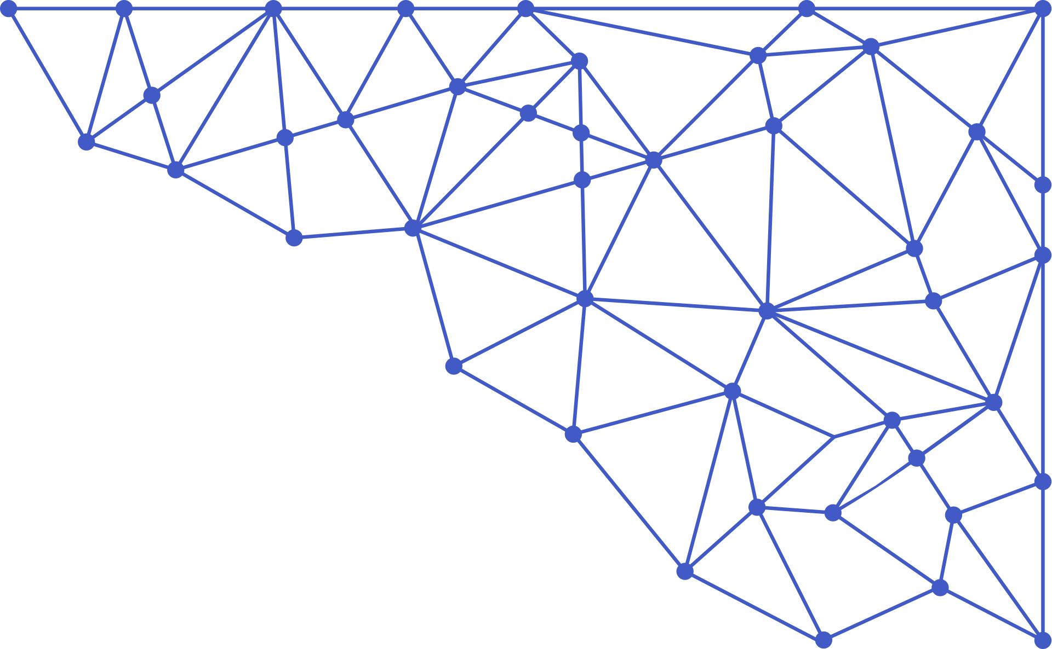
introducción
la recursividad nos ayudara en la materia estructura de datos por que es muy importante donde dice que nos ayudara a resolver lo problemas donde el metodo es hacer muy pequeño el problema hasta llegar al resultado mas sencillo en donde en la presentacion veremos que es la recursividad, como funciona algunas caracteristicas y ejemplos etc.

Slide 3
justificación
Este el tema que viene para presentación para que nosotros podamos aprender otro poco sobre la programación y para poder aprender a resolver problemas dentro de la programación y para aprender otro poco mas sobre lo que son las estructura de datos

Slide 4
¿Qué es la recursividad?
La recursividad es una técnica de programación en la que una función se llama a sí misma para resolver un problema. Consiste en dividir un problema complejo en subproblemas más pequeños.

Slide 5

Cuando utilizar recursividad?
Podemos utilizar recursividad para reemplazar cualquier tipo de bucle. A pesar de ello en el mundo laboral no se utiliza demasiado, debido a que un error puede ser trágico en la memoria, así como tener una lista con millones de datos, puede hacer que utiliza mucha memoria. Aun así, la gran mayoría de las veces, utilizamos recursividad para algoritmos de búsqueda u ordenación.

Slide 6

caracteristicas
  Autoinvocación y Pila de Ejecución: Cada llamada crea un nuevo marco en la pila de llamadas para almacenar variables locales y parámetros, liberándose solo al retornar el caso base.
  Tipos de Recursión: Puede ser directa (la función se llama a sí misma), indirecta (las funciones se llaman entre sí en ciclo) o múltiple (una llamada genera varias subllamadas

Slide 7
ventajas y desventajas
ventajas
desvenventajas
  Ineficiencia.
  Sobrecarga asociada con las llamadas a subalgortimos.
  Una simple llamada puede generar un gran número de llamadas recursivas. (Fact(n) genera n llamadas recursivas).
  Puede que la claridad del algoritmo no compense la sobrecarga del mismo
  Algoritmos recursivos ineficientes.
  Es necesario la creación de muchas variables lo que puede ocasionar problemas en memoria.
  En general, una función recursiva toma más tiempo en generarse que una iterativa.
  Debido a las llamadas constantes a métodos, a la creación de variables dinámicas en la pila y la duplicación de las variables.
  Soluciones a problemas complejos de una manera más fácil, simple, clara y elegante.
  No es necesario definir la secuencia de pasos exacta para resolver el problema.
  Podemos considerar que “tenemos resuelto el problema” (de menor tamaño).
  La eficiencia de la recursividad reside en el hecho de que se puede usar para resolver problemas de difícil solución iterativa.
  Algunos problemas son mas sencillos de implementar usando la recursividad.
  Presenta una facilidad para comprobar y verificar que la solución es correcta.
  M

Slide 8
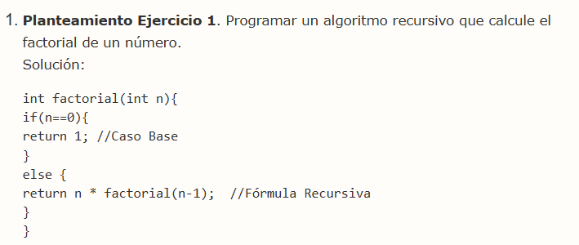
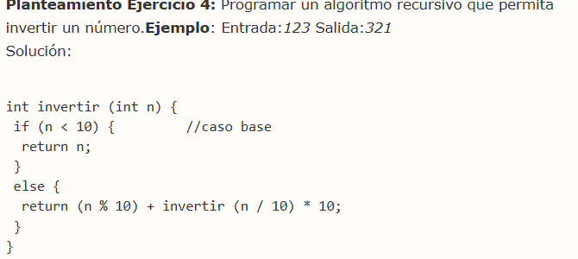
ejemplos de recursividad

Slide 9
conclusion
  En conclusión, aprendí que la recursividad es una técnica de programación que permite resolver problemas mediante funciones que se llaman a sí mismas. También comprendí que es importante tener un caso base para detener las llamadas y evitar que el programa se ejecute indefinidamente. Considero que este tema es útil en la materia de Estructura de Datos, porque me ayuda a entender mejor cómo funcionan algunos algoritmos y cómo puedo aplicarlos para resolver problemas de programación

Slide 10
fuentes de informacion
¿Cómo funciona la recursión y cuáles son sus ventajas? | Lenovo España. (s. f.). https://www.lenovo.com/es/es/glossary/recursion/
Abad, I. (2025, 7 septiembre). Recursividad en programación. NetMentor. https://www.netmentor.es/entrada/Recursividad-programacion
Tema 3: Procedimientos recursivos - LPP. (s. f.). https://domingogallardo.github.io/apuntes-lpp/teoria/tema03-procedimientos-recursivos/tema03-procedimientos-recursivos.html
Jiménez, J. C. (2020, 30 octubre). Ventajas y desventajas de la recursividad. Estructura de Datos. https://estructurasdedatosjimenez.wordpress.com/2020/10/30/ventajas-y-desventajas-de-la-recursividad/
Lchinchilla. (s. f.). Ejemplos de recursividad. https://progravanuno.blogspot.com/2011/02/ejemplos-de-recursividad.html

